Slide 1
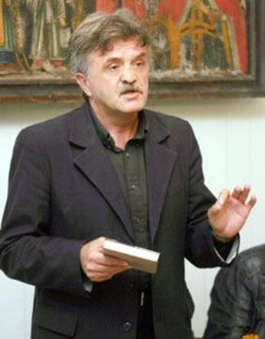
ВАСИЛЬ ГЕРАСИМ’ЮК «ЧОЛОВІЧИЙ ТАНЕЦЬ»

Slide 2
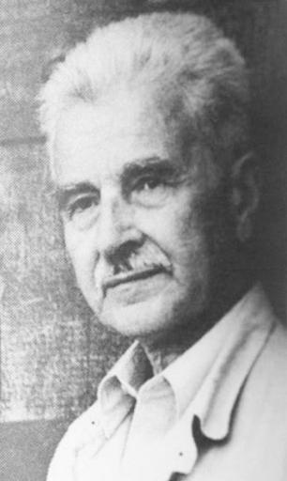
В. Герасим’юк — аристократ української поезії
І. Дзюба

Slide 3
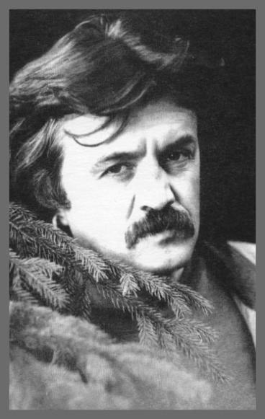
Одне знаю напевно: справжня творчість завжди існує в одному примірнику…
В. Герасим’юк

Slide 4
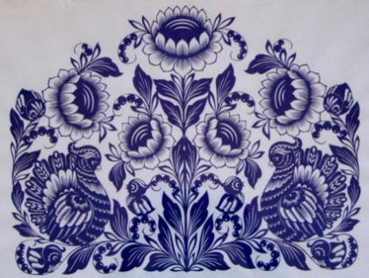
Екзистенція (від лат.— існую) — внутрішнє буття людини, те непізнаване, ірраціональне в людському «Я», унаслідок чого вона є конкретною, неповторною особистістю;
Палімпсест (із грец.) — пам’ятка давньої писемності, звичайно пергамент, з якого стерто первинний текст і написано новий, крізь який інколи проступає старий;
Верлібр, або вільний вірш — один із видів віршів, ритмічна єдність яких ґрунтується на відносній синтаксичній завершеності рядків (речень) та їх інтонаційній подібності. Верлібр не поділяється на стопи, рядки його мають різну кількість наголосів, довільно розташованих. Не використовує рим, тому не поділяється й на строфи

Slide 5
В. Герасим’юк народився 18 серпня 1956 р. в місті Караганді в сім’ї репресованих Дмитра та Марії Герасим’юків.
У Карпатах вони жили на різних верхах, а у тому бараці вийшло, що одні нари були зверху, а другі знизу. У селі Прокурава на Косівщині Івано-Франківської області минули дитячі літа Василя.
Писати Герасим’юк почав ще в шкільні роки. Його вірші потрапили на сторінки літературних журналів, швидко привернули увагу читачів.
По закінченні філологічного факультету Київського державного університету ім. Т. Шевченка Герасим’юк працював у видавництвах «Молодь» і «Дніпро».

Slide 6
Закоханість у Гуцульщину відчувається в кожному вірші
В. Герасим’юка
«Смереки» (1982)
«Потоки» (1986).
«Космацький узір» (1989).
«Діти трепети» (1991)
«Осінні пси Карпат» (1999)
«Серпень за старим стилем» (2000)
«Поет у повітрі» (2002)
«Була така земля» (2003)
«Папороть» (2006)

Slide 7
«Чоловічий танець»
Ти мусиш танцювати аркан. Хоч раз.
Хоч раз ти повинен відчути,
як тяжко рветься на цій землі древнє чоловіче коло,
як тяжко зчеплені чоловічі руки,
як тяжко почати і зупинити цей танець.
Хоч раз ти стань у це найтісніше коло,
обхопивши руками плечі двох побратимів,
мертво стиснувши долоні інших,
і тоді в заповітному колі
ти протанцюєш під безоднею неба
із криком по-звіриному протяжним.
Щоб не випасти із цього грішного світу,
хоч раз змішай із ближніми піт і кров.
Сину людський, ти стаєш у чоловіче коло,
ти готовий до цього древнього танцю тільки тепер.
З хрестом за плечима. З двома розбійниками. Тільки раз.

Slide 8
«Чоловічий танець»
Тема: відтворення особливостей чоловічого танцю у формі аркану, що перетворюється на таємничий ритуал.
Ідея: возвеличення чоловічого танцю як стихії родової єдності.
Основна думка: Щоб не випасти із цього грішного світу, / хоч раз / змішай із ближніми / піт і кров.
Жанр: поезія-замовляння.
Форма вірша: верлібр.

Slide 9
Художні особливості твору
Повтори: «Хоч раз…», «як тяжко», «ти…»
Епітети: «древнє чоловіче коло», «найтісніше заповітне коло», «грішний світ».
Метафори: «коло тяжко рветься», «мертво стиснувши долоні інших», «щоб не випасти із цього світу».
Звертання: «Сину людський».

Slide 10

Домашнє завдання
Переглянути відео, де танцюють аркан
Підготувати розповідь про Івана Малковича

